Slide 1
Duurzame voeding in de zorg
Milieuthermometer Zorg
Milieuplatform Zorgsector
info@milieuplatformzorg.nl

Slide 2
Inhoud lezing
De nieuwe en gewijzigde Milieuthermometer Zorg eisen van het thema voeding
Presentatie Hinke Kruizenga & Angelique Klopman (Amsterdam AMC)
Presentatie Annie Dijkshoorn & Michel Kampert (GGZ-Delfland)
Vragen?

Slide 3
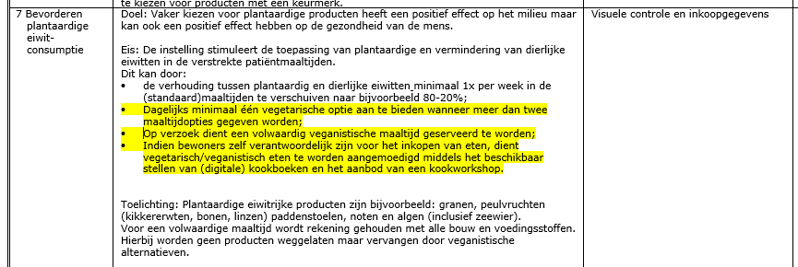
7.1 – 7.4 voornamelijk tekstuele aanpassingen
7.5 – 7.6 uitsluitend vervangen door minimaal 90%
7.7 meer opties en toelichting rondom deze eis

Slide 4
7.1 – 7.4 voornamelijk tekstuele aanpassingen
7.5 – 7.6 uitsluitend vervangen door minimaal 90%
7.7 meer opties en toelichting rondom deze eis
7.8 NIEUW vlees/visloze dag
7.9 Ongewijzigd
7.10 NIEUW duurzame voedingsinitiatieven

Slide 5
7.8 NIEUW vlees/visloze dag

Slide 6
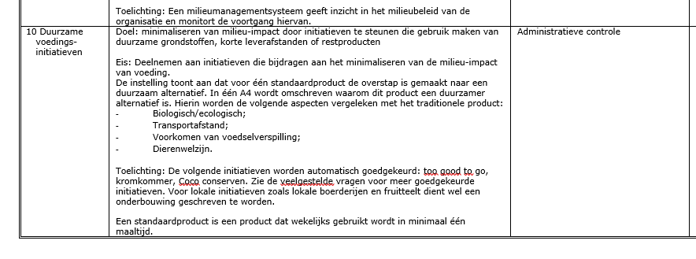
7.10 NIEUW duurzame voedingsinitiatieven

Slide 7
Themabijeenkomsten (webinars)
UPCOMING WEBINAR: Duurzaam Vervoer
DINSDAG 28 september (11.00 - 12.00 uur)
https://milieuplatformzorg.nl/bibliotheek/webinars/

